Slide 2
রজত কুমার তালুকদার
সহকারী শিক্ষক
শক্তিয়ার খলা উচ্চ বিদ্যালয়
বিশ্বম্ভরপুর,সুনামগঞ্জ
মোবাইলঃ ০১৭১৭১৩২৯৬৩
শ্রেণিঃ ৯ম-১০ম
অধ্যায়ঃ প্রথম
বিষয়ঃ পৌরনীতি ও নাগরিকতা
পাঠ্যঃ রাষ্ট্রের উৎপত্তি।

Slide 3
এই পাঠ শেষে শিক্ষার্থীরা ---
১। রাষ্ট্র কী তা বলতে পারবে।
২। রাষ্ট্রের উপাদানগুলো চিহ্নিত করতে পারবে।
৩। রাষ্ট্রের উৎপত্তির যুক্তিসংগত ব্যাখ্যা প্রদান করতে পারবে।

Slide 4
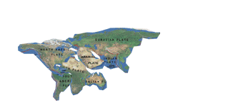
নিচের ছবিটি মনযোগ সহকারে দেখ এবং মন্তব্য কর। বলার চেষ্টা কর, আমাদের আজকের আলোচ্য বিষয় কী হতে পারে?
চলো আর একটু দেখে আসা যাক।

Slide 5
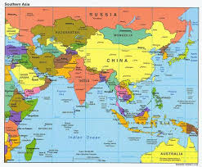
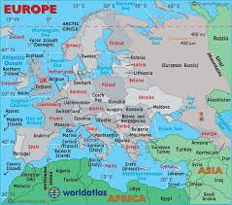
নিচের ছবিটি মনযোগ সহকারে দেখ এবং মন্তব্য কর। বলার চেষ্টা কর, আমাদের আজকের আলোচ্য বিষয় কী হতে পারে?

Slide 6
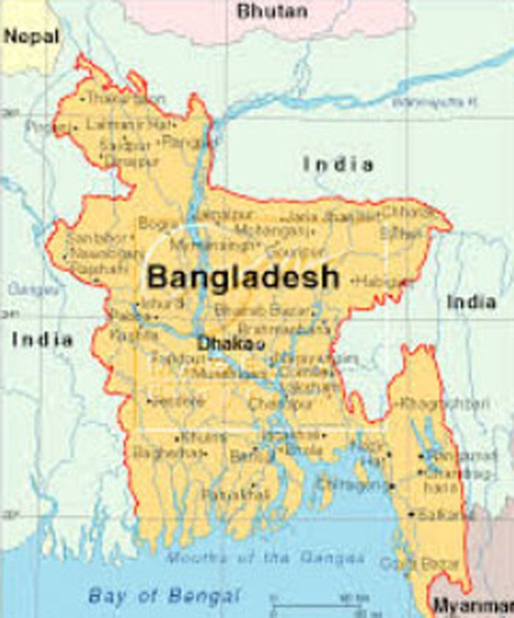
আমাদের আজকের আলোচ্য বিষয়
রাষ্ট্রের উৎপত্তি
রাষ্ট্র একটি রাজনৈতিক প্রতিষ্ঠান। বিশ্বের প্রতিটি মানুষ কোনো না কোনো রাষ্ট্রে বসবাস করে।

Slide 7
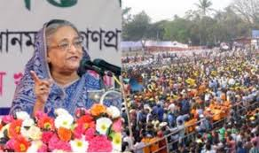
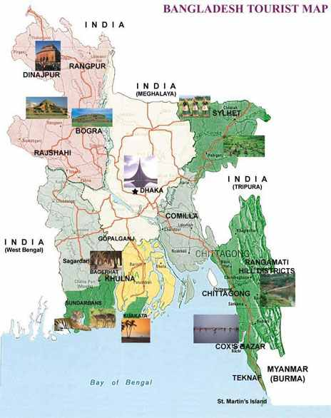
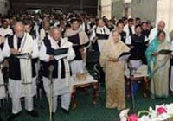
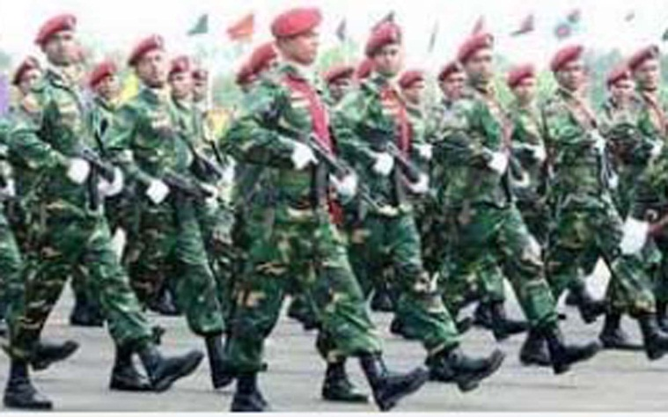
রাষ্ট্রের উপাদান
১। জনসমষ্টি
২। নির্দিষ্ট ভূখন্ড
৩। সরকার
৪। সার্বভৌমত্ব
রাষ্ট্রের উপাদান চারটি । যথা; ১। জনসমষ্টি ২। নির্দিষ্ট ভূখন্ড ৩। সরকার ৪। সার্বভৌমত্ব

Slide 8
রাষ্ট্রের উৎপত্তি সম্পর্কে বিভিন্ন মতবাদ।
রাষ্ট্র বিজ্ঞানিগণ অতীত ইতিহাস ও রাজনৈতিক ঘটনাপ্রবাহ পরীক্ষা-নীরিক্ষা করে রাষ্ট্রের উৎপত্তি সম্পর্কে কতগুলো মতবাদ প্রমাণ করেছেন। তন্মধ্যে উল্লেখযোগ্য হলঃ
১। ঐশী মতবাদ
২। বল বা শক্তি প্রয়োগ মতবাদ
৩। সামাজিক চুক্তি মতবাদ
৪। ঐতিহাসিক বা বিবর্তনমূলক মতবাদ।

Slide 9
রাষ্ট্রের উৎপত্তি সম্পর্কে
১। ঐশী মতবাদ
এই মতবাদে বলা হয়-বিধাতা বা স্রষ্টা স্বয়ং রাষ্ট্র সৃষ্টি করেছেন এবং রাষ্ট্রকে পরিচালনার জন্য তিনি শাসক প্রেরণ করেছেন। আকাশের বা পাহাড়ের উপরে বসে কেউ নির্দেশ দিয়েছে আর সবকিছু তৈরি হয়ে গেছে।
আধুনিক রাষ্ট্রবিজ্ঞানীগণ এই মতবাদকে বিপদজনক, অগণতান্ত্রিক ও অযৌক্তিক বলে সমালোচনা করেছেন।

Slide 10
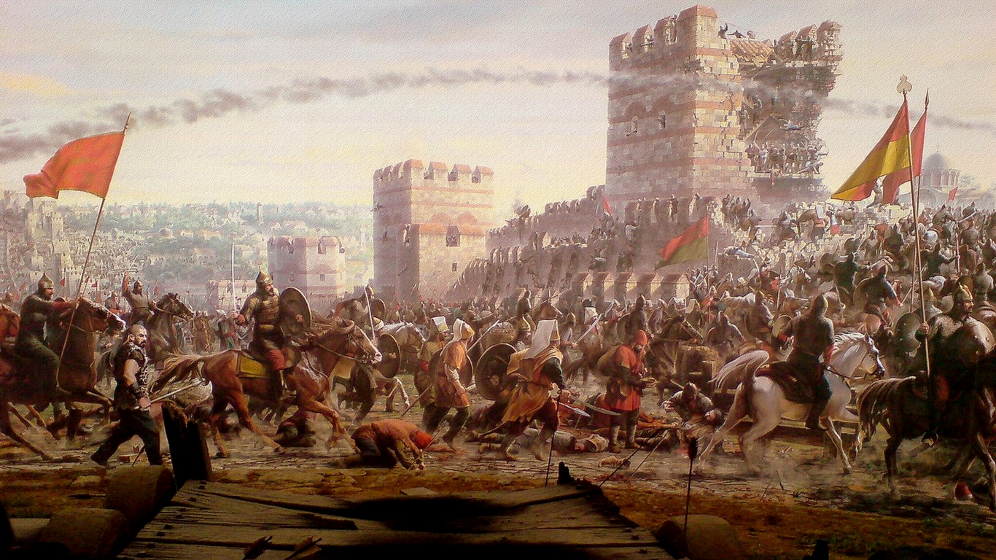
রাষ্ট্রের উৎপত্তি
২। বল বা শক্তি প্রয়োগ মতবাদ
এই মতবাদে বলা হয়-সমাজের বলশালী ব্যক্তিরা যুদ্ধ-বিগ্রহ বা বল প্রয়োগের মাধ্যমে দূর্বলের ওপর নিজেদের আধিপত্য স্থাপনের মাধ্যমে রাষ্ট্র প্রতিষ্ঠা করে এবং শাসনকার্য পরিচালনা করে।

Slide 11
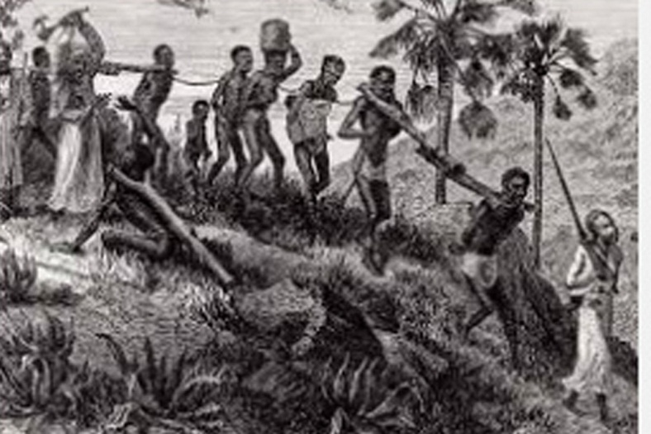
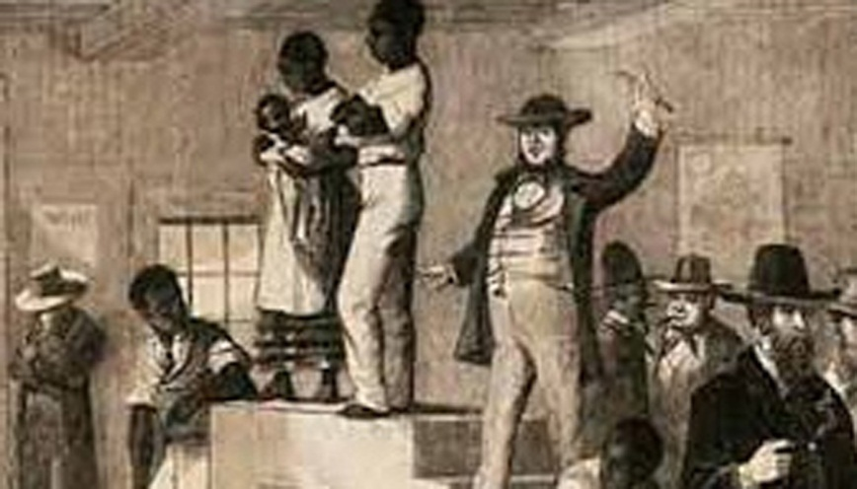
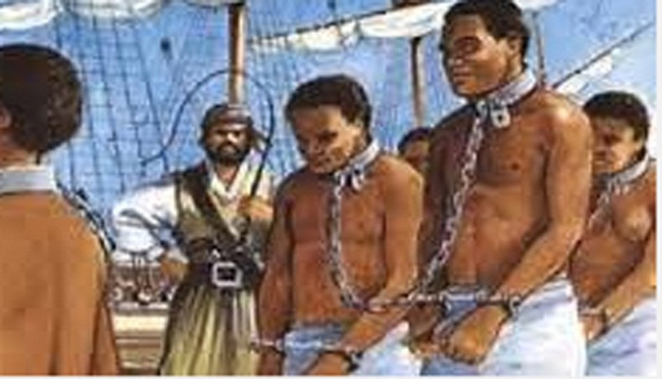
রাষ্ট্রের উৎপত্তি
২। বল বা শক্তি প্রয়োগ মতবাদ
আধুনিক রাষ্ট্রবিজ্ঞানীগণ এই মতবাদকে অযৌক্তিক , ভ্রান্ত ও ক্ষতিকর বলে সমালোচনা করেছেন। কারন এমনটি হলে শক্তিশালী রাষ্ট্রের পাশে দূর্বল রাষ্ট্রের টিকে থাকার কথা নয়। তবে এমন ঘটনা যে একেবারেই ঘটে নাই তা কিন্তু নয়। উপরের দাসপ্রথার যুগের ছবিগুলো তার প্রমাণ।

Slide 12
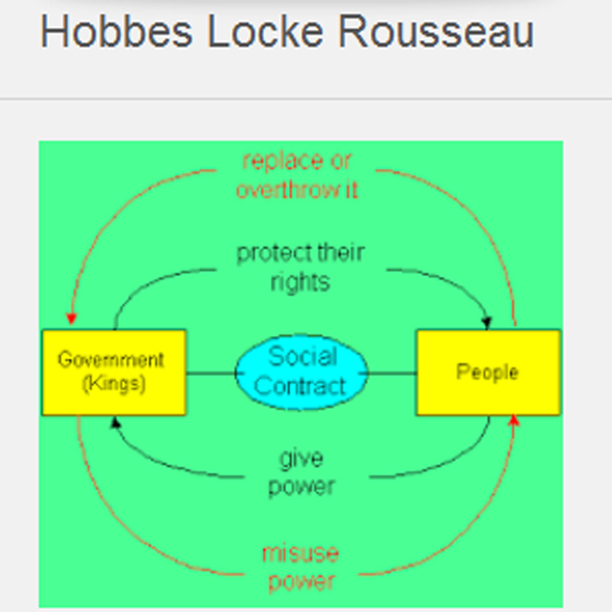
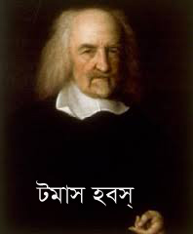
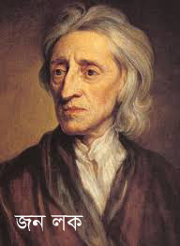
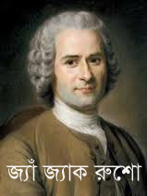
রাষ্ট্রের উৎপত্তি
৩। সামাজিক চুক্তি মতবাদ
সামাজিক চুক্তি মতবাদের তিনজন দিকপাল। যাদের মতবাদের উপর ভিত্তি করে আজ বিশ্ব পরিচালিত হচ্ছে।

Slide 13
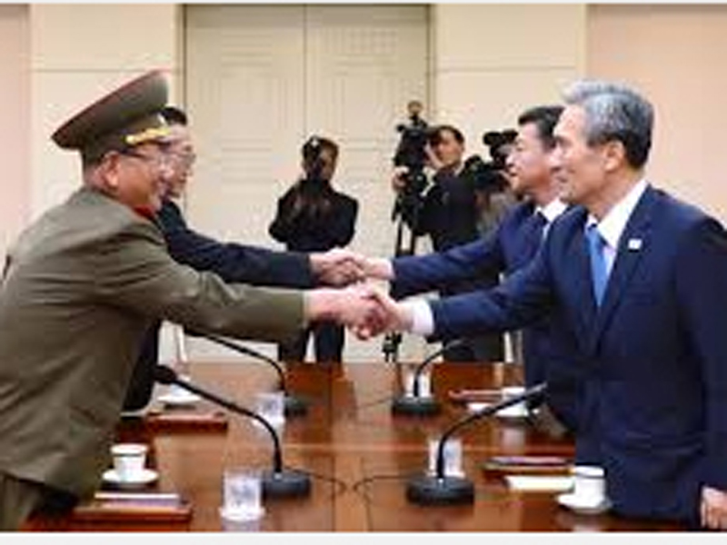
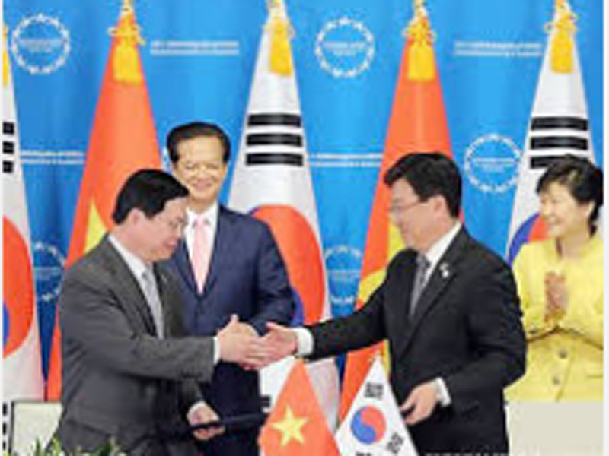
রাষ্ট্রের উৎপত্তি
৩। সামাজিক চুক্তি মতবাদ
মানুষ মাত্রই স্বার্থপর ও আত্মকেন্দ্রিক। দূর্বলের উপর সবলের অত্যাচার সবসময়ই হয়েছে এখনও হচ্ছে। এই অত্যাচার ও অরাজকতাপূর্ণ অবস্থা থেকে মুক্তি পাওয়ার জন্য মানুষ নিজেদের মধ্যে চুক্তির মাধ্যমে রাষ্ট্র সৃষ্টি করে এবং নিরাপত্তার বিনিময়ে নিজেদের ওপর শাসন করার জন্য স্থায়ীভাবে শাসকের হাতে ক্ষমতা অর্পন করে। প্রাচীনকাল থেকে শুরু হওয়া এজাতীয় চুক্তি আজও অহরহ চোখে পড়ে।

Slide 14
রাষ্ট্রের উৎপত্তি
৩। সামাজিক চুক্তি মতবাদ
রাষ্ট্রের উৎপত্তি নিয়ে সামাজিক চুক্তি মতবাদ এবং ঐতিহাসিক বা বিবর্তনমূলক মতবাদ একে ওপরের পরিপূরক। নিচে ঐতিহাসিক বা বিবর্তনমূলক মতবাদ আলোচনা করা হল।

Slide 15
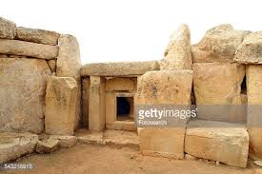
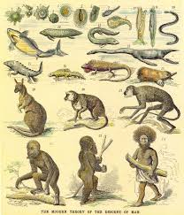
রাষ্ট্রের উৎপত্তি
৪। ঐতিহাসিক বা বিবর্তনমূলক মতবাদ
এই মতবাদের মূলকথা হলোঃ রাষ্ট্র কোনো একটি বিশেষ কারনে হঠাৎ করে সৃষ্টি হয়নি। দীর্ঘদিনের বিবর্তনের মাধ্যমে সমাজের বিভিন্ন স্তরে বিভিন্ন শক্তি ও উপাদান ধীরে ধীরে পরিবর্তিত হতে হতে রাষ্ট্রের উৎপত্তি হয়েছে। এই মতবাদ সবচেয়ে যুক্তিযুক্ত ও গ্রহনযোগ্য।

Slide 16
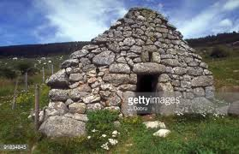
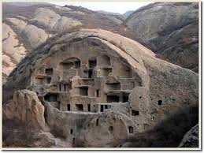
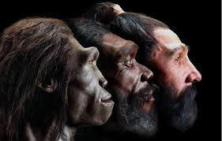
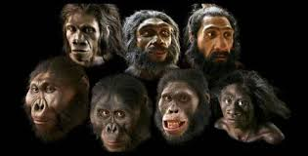
রাষ্ট্রের উৎপত্তি
৪। ঐতিহাসিক বা বিবর্তনমূলক মতবাদ
এক সময় মানুষ এসব পাহাড়ের গুহায় বসবাস করতো। জনসংখ্যা বাড়তে থাকলে এক সময় পাড়া, মহল্লা, গ্রাম- এভাবেই রাষ্ট্রের উৎপত্তি হয়।

Slide 17
১। রাষ্ট্র কী।
২। রাষ্ট্রের উপাদানগুলো কী কী?
৩। রাষ্ট্রের উৎপত্তির যুক্তিসংগত ব্যাখ্যা প্রদান কর।

Slide 18
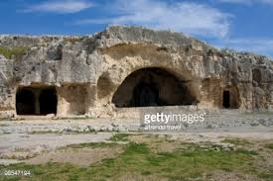
১। রাষ্ট্রের উৎপত্তির কয়েকটি কারণ লিখ।

Slide 19
১। রাষ্ট্রের উৎপত্তি সম্পর্কে যে কোন ২জন দার্শনিকের মতবাদ লিখে আনবে।

